Slide 1



APIJSON
零代码接口与文档 ORM 库
国际开源谷 19 层开源中国办公室
12月27日 14:00-17:30 Gitee Day·深圳 MeetUp

Slide 2
APIJSON
荣誉成就
简单介绍
问答交流

Slide 3
荣誉成就
荣获 GVP - Gitee 最有价值开源项目
Gitee 2.3K Star，GitHub 9.5 K Star
腾讯 后端 Star 第一、Gitee Star 第一
腾讯 互娱、音乐、云与智慧 多个项目使用
500 强上市公司、数千亿资本国企 等使用

Slide 4
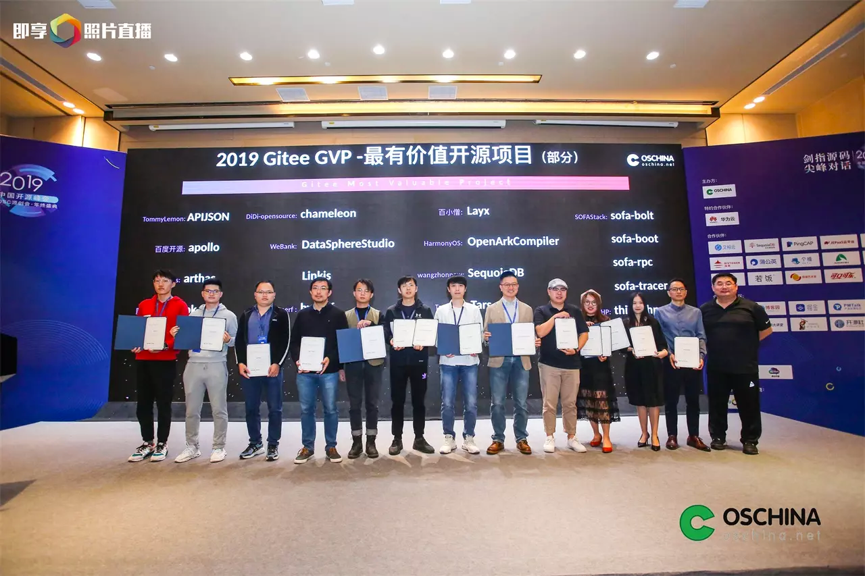

Slide 5
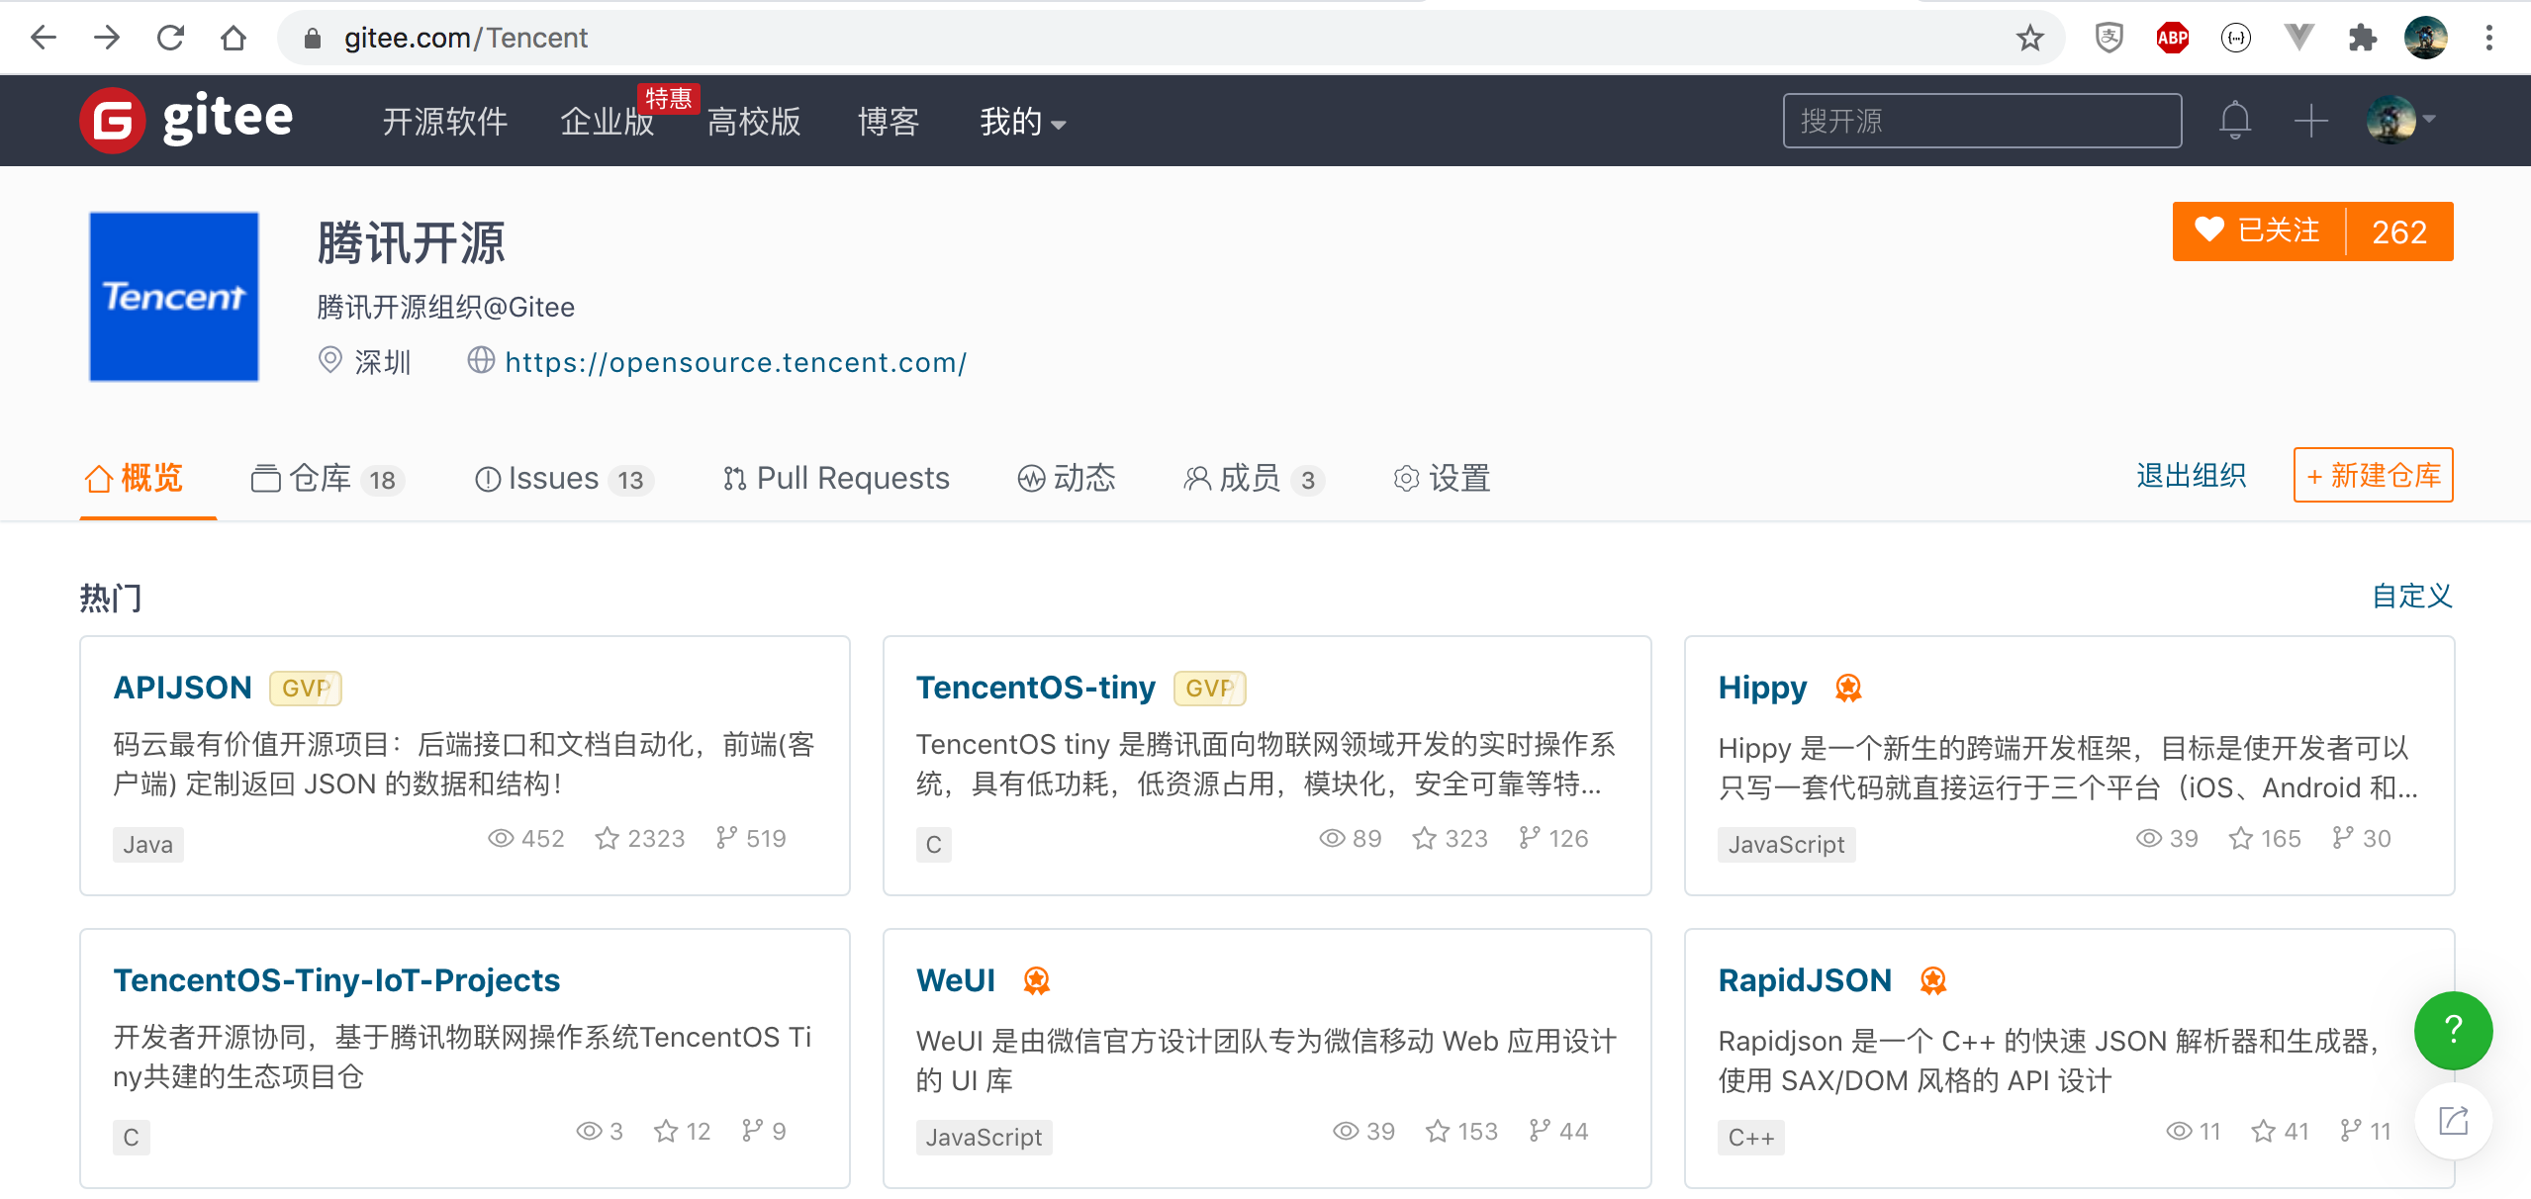
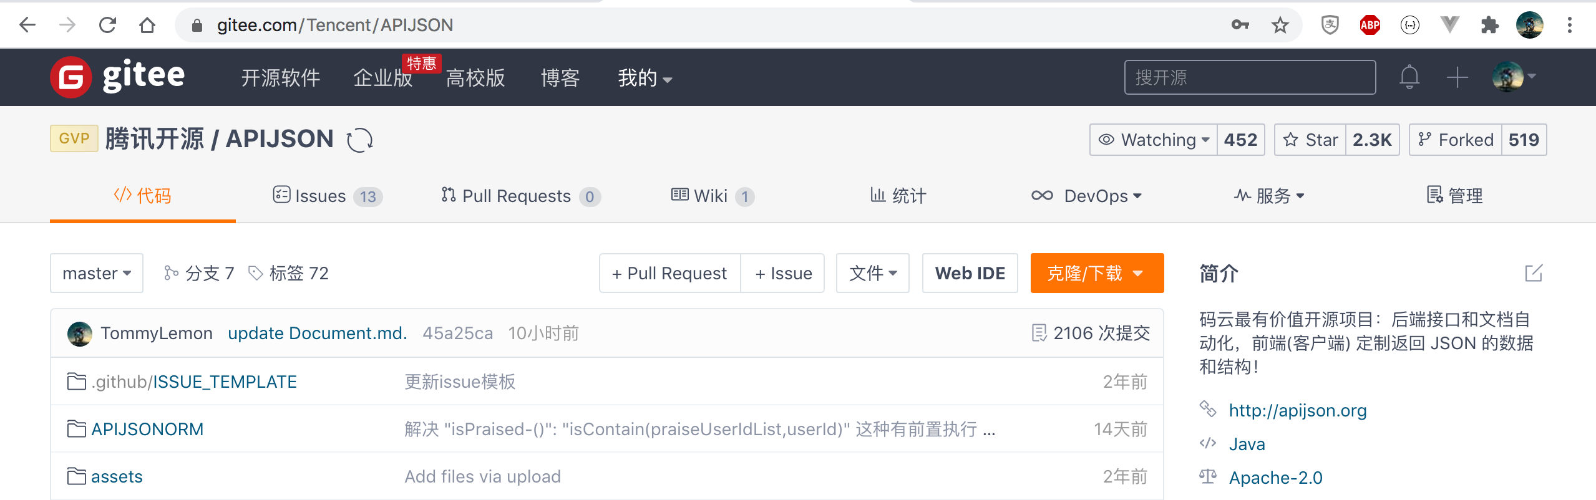
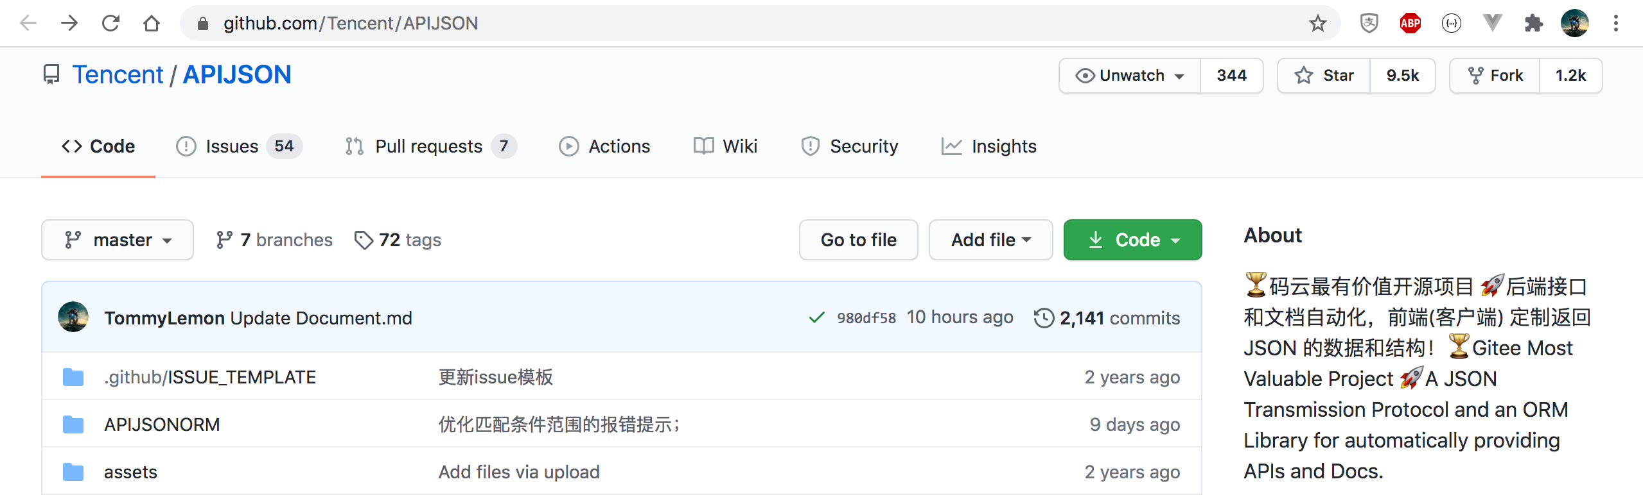

Slide 6


Slide 7
APIJSON
简单介绍

Slide 8
银行取钱
人工柜台 还是 ATM 机？

Slide 9
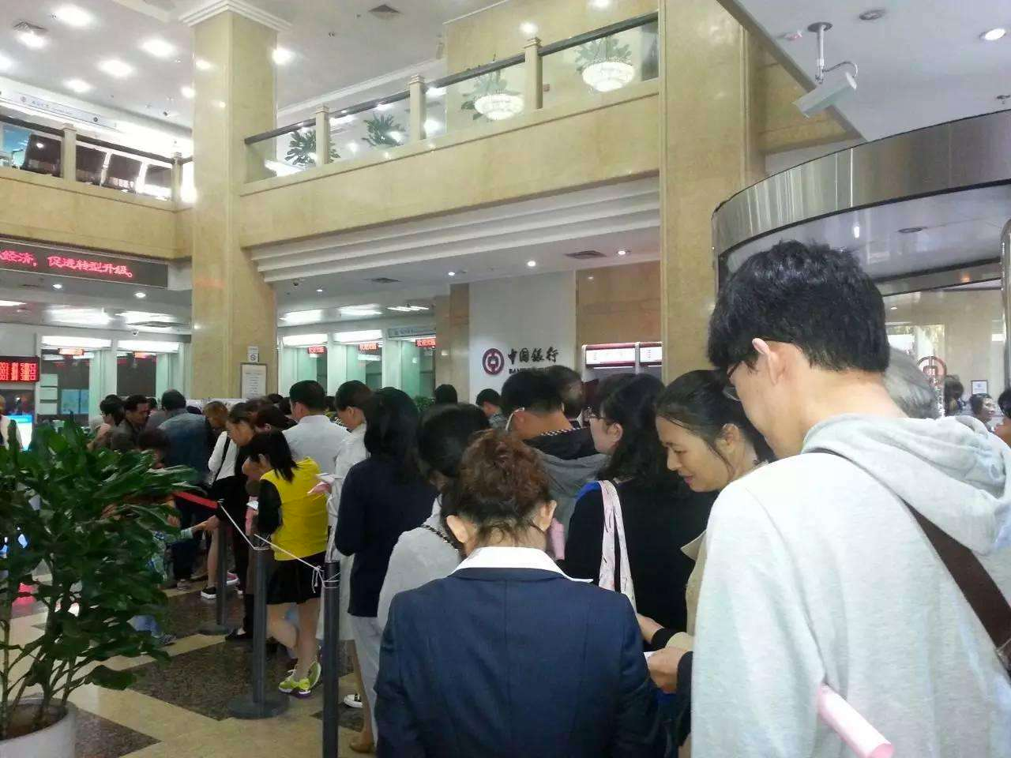

Slide 10
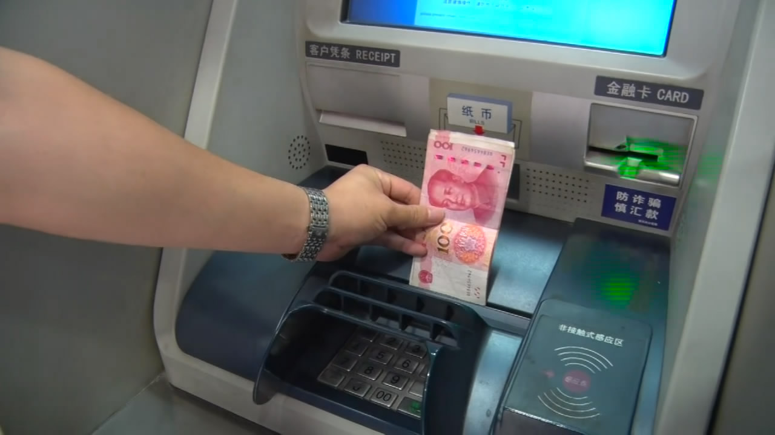

Slide 11
人工柜台
ATM 机
各种杂乱的纸张、繁琐的签名
柜员下班或放假，办不了业务
携带证件、填写信息经常变动
柜员千人千面，服务参差不齐
客户与柜员反复沟通和确认
排队人多，等待时间长...
全电子化，无纸张，无需签名
365 天 24 小时全天候服务
只需要携带一张银行卡
统一的界面、统一的操作
简单的交互，简化流程和操作
业务处理快，等待时间少…

Slide 12
APIJSON
软件开发行业的 ATM 机

Slide 13
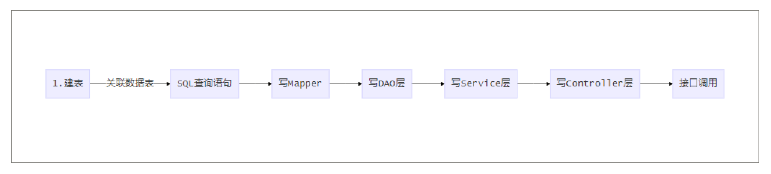
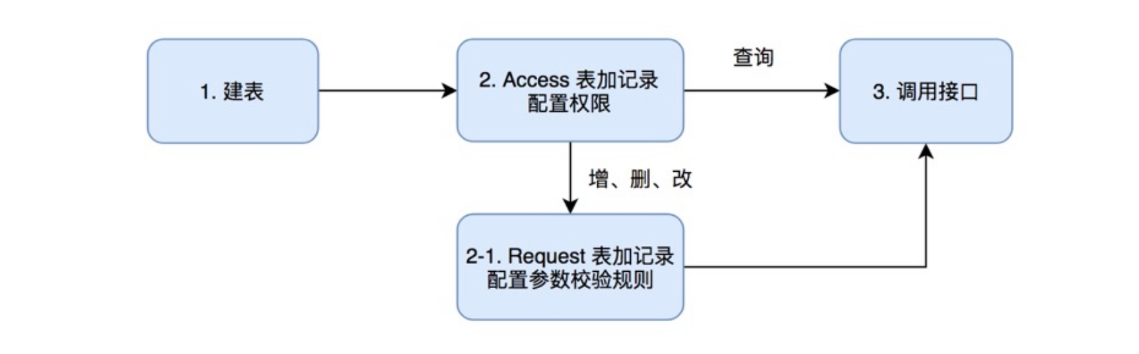
传统方式
APIJSON

Slide 14
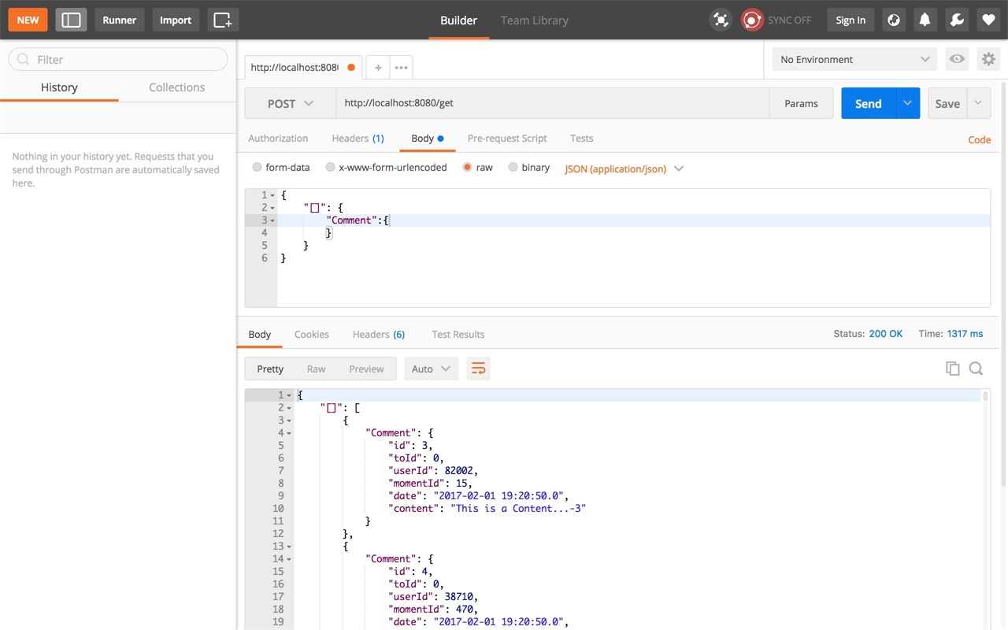
Postman 测试 APIJSON
查询一个评论列表

Slide 15
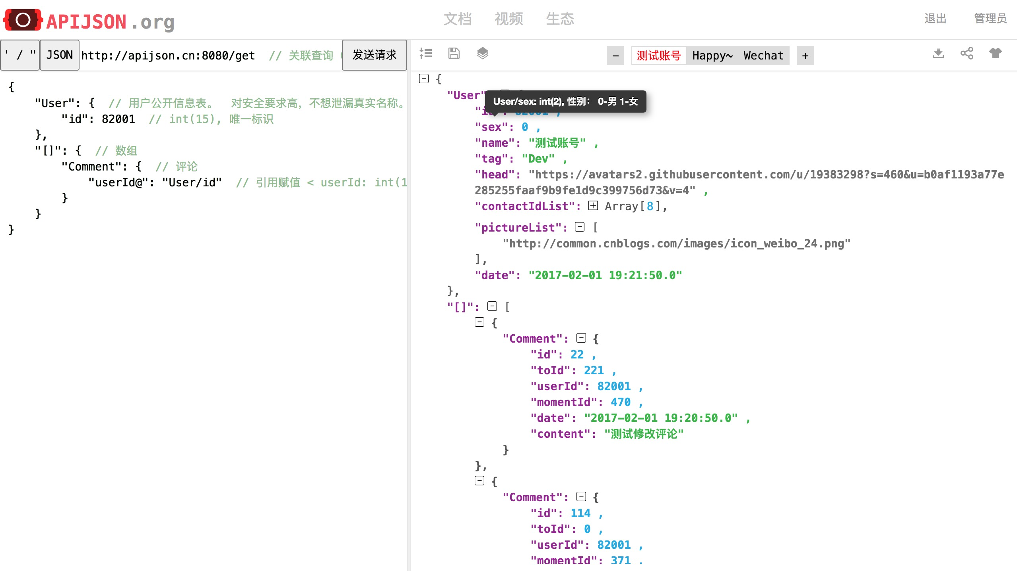
APIAuto 测试 APIJSON
多表关联查询、条件自由组合、结构任意嵌套

Slide 16
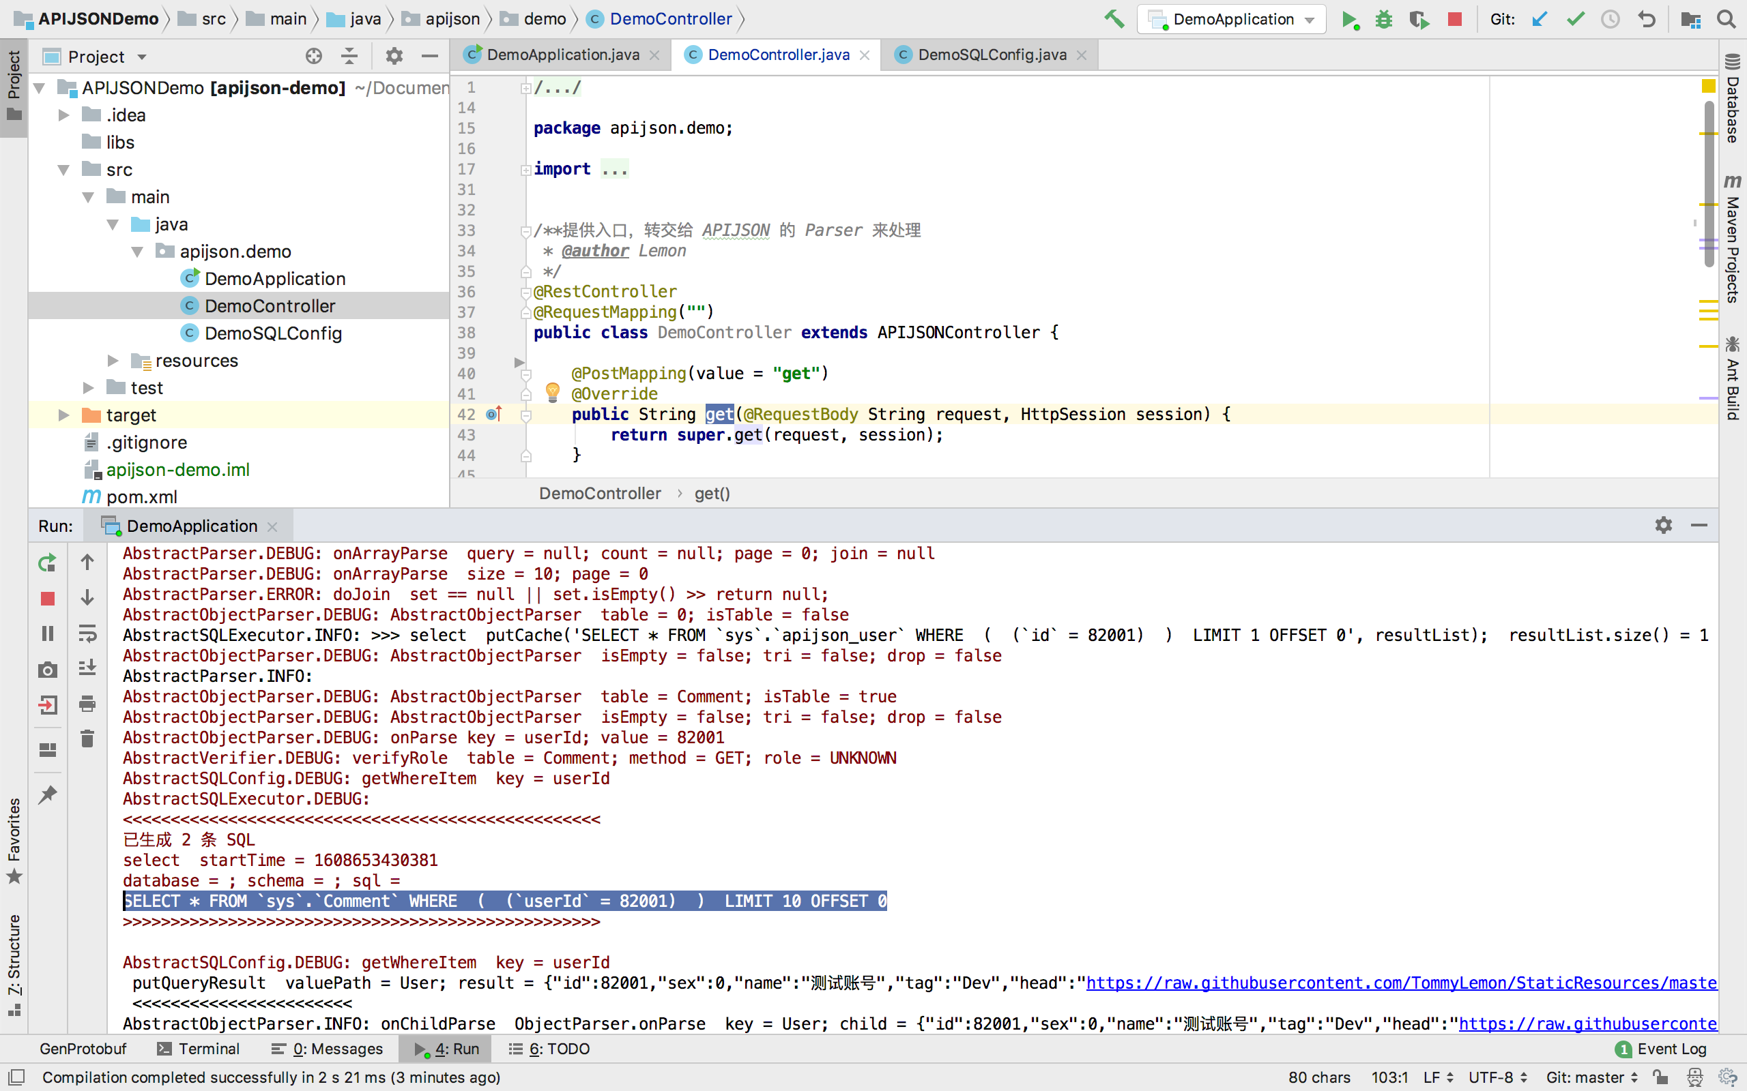
Idea 运行 APIJSON
动态生成 SQL、自动增删改查、自动安全检查

Slide 17
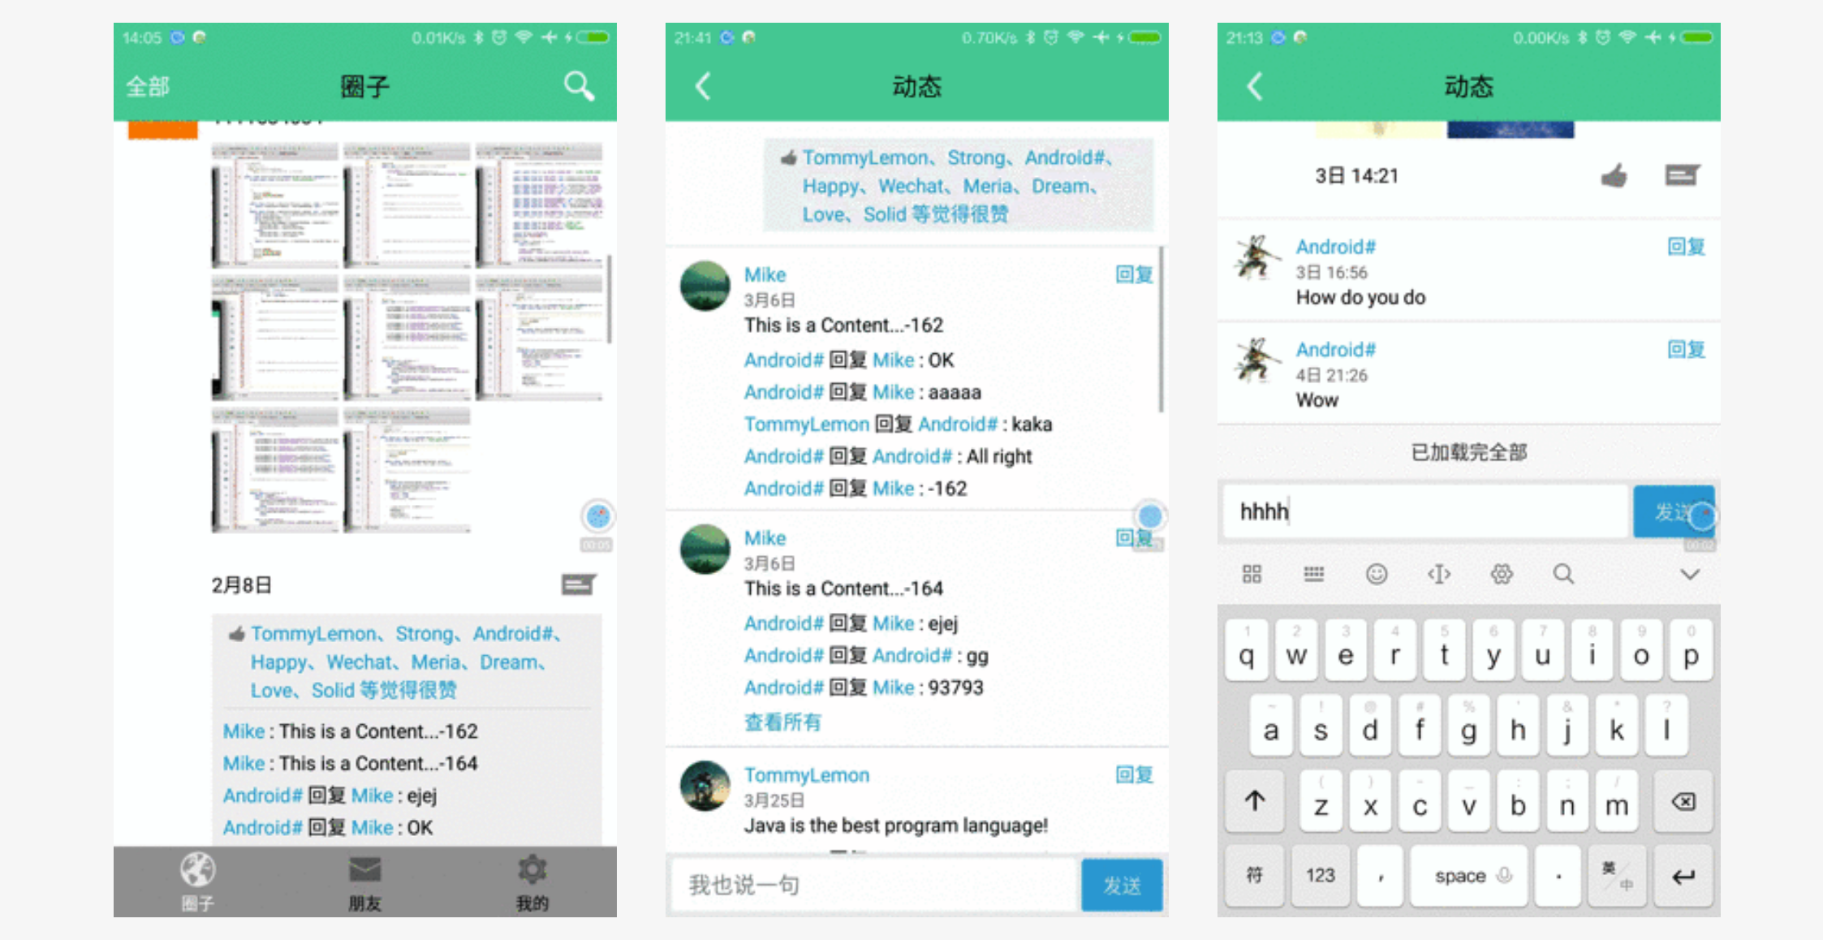
APIJSON App 演示
使用 APIJSON + ZBLibrary 开发的 Android 客户端 Demo

Slide 18
对于前端
不用再向后端开发同事催接口、求文档
前端能完全定制数据和结构，要啥有啥
调用接口看请求知结果，所求即所得
可以一次性获取任何数据、任何结构
能够去除重复数据，节省流量提高速度

Slide 19
对于后端
提供万能接口，大部分 API 不用再写
自动生成文档，不用再编写和维护
自动管理权限和版本、自动防 SQL 注入
开放 API 无需划分版本，始终保持兼容
支持增删改查、模糊搜索、正则匹配等

Slide 20
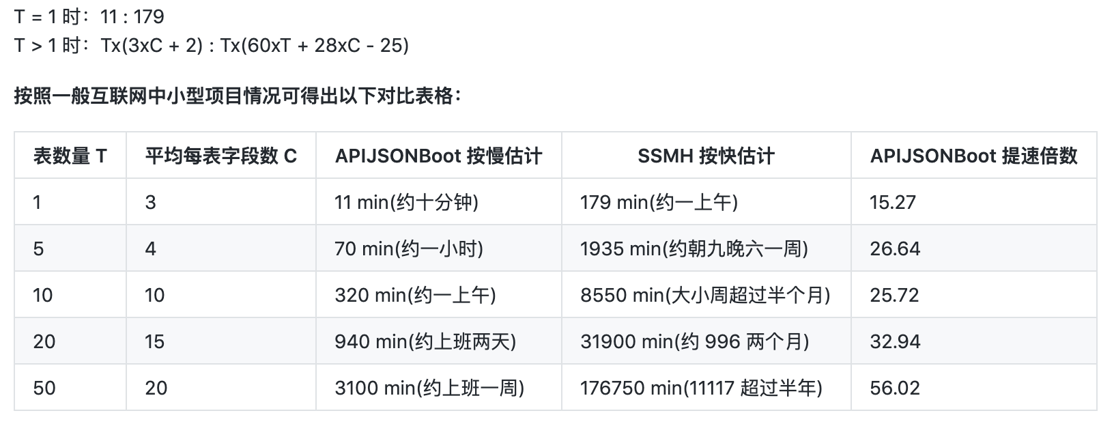
APIJSONBoot 对比 SSM/SSH 等
开发效率可提升 20 倍以上

Slide 21
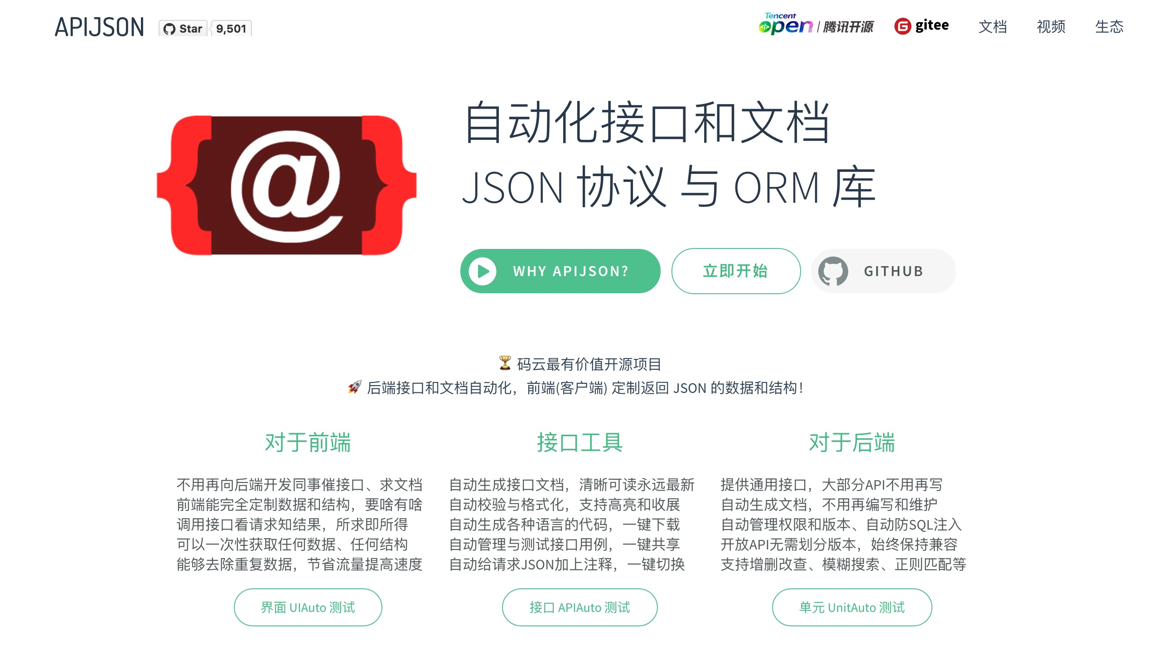
APIJSON 官方网站
http://apijson.org

Slide 22
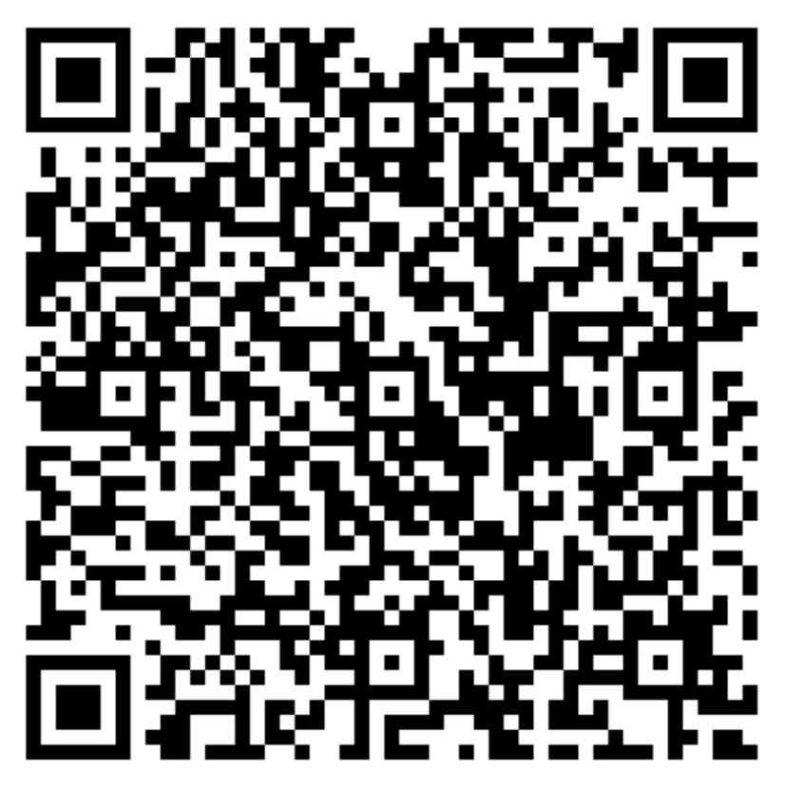


APIJSON 微信群
问答交流

Slide 23
传统开发
APIJSON
各种奇葩的缩写、混乱的命名
文档过时，与接口不同步
数据类型不稳定或随意改变
几百甚至上千个混乱的状态码
前端/客户端与后端各种扯皮
开发流程繁琐、周期长...
常用的字段都已标准化
自动实时生成正确的文档
万能通用 API 保证类型稳定
十几个 HTTP 标准状态码
后端不写代码，前端直接调用
大幅精简开发流程...

Slide 24
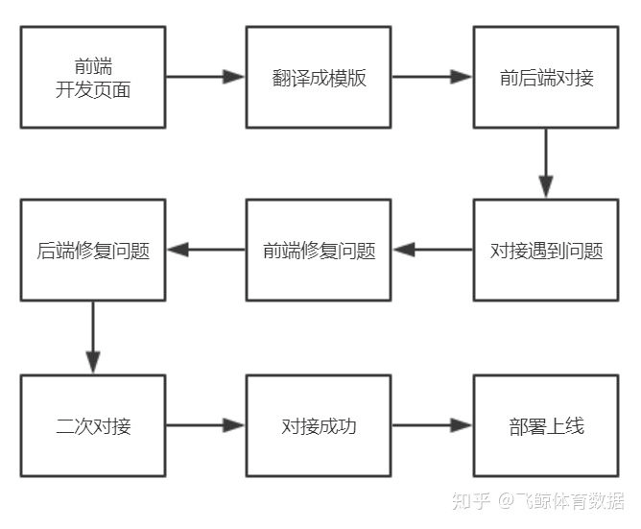

Slide 25
